Slide 1
Hands-on
SEMANTIC WEB AND WEB OF LINKED DATA
GRUPO 15
Nuria Gutiérrez Sánchez
Jaime Merlín López
María Ramírez Martín
Sandra Tejedor Delso
Juan José Zanabria Gutiérrez

Slide 2
íNDICE
Selección de datasets
Análisis datasets
Ontología
Datasets to RDF
RDF Update
RDF with links
Consultas SPARQL

Slide 3
Selección de datasets
Hemos obtenido los datos de : http://datos.madrid.es/
La licencia de los datasets escogidos se encuentra en: http://datos.madrid.es/egob/catalogo/aviso-legal
Hemos seleccionado los datasets para consultar instalaciones deportivas, eventos deportivos y parkings en la ciudad de Madrid.
Los tres CSV seleccionados son:
Instalaciones deportivas: http://datos.madrid.es/portal/site/egob/menuitem.c05c1f754a33a9fbe4b2e4b284f1a5a0/?vgnextoid=8690aed774503410VgnVCM1000000b205a0aRCRD&vgnextchannel=374512b9ace9f310VgnVCM100000171f5a0aRCRD
Aparcamientos públicos: http://datos.madrid.es/portal/site/egob/menuitem.c05c1f754a33a9fbe4b2e4b284f1a5a0/?vgnextoid=26e6cc885fcd3410VgnVCM1000000b205a0aRCRD&vgnextchannel=374512b9ace9f310VgnVCM100000171f5a0aRCRD
Agenda actividades deportivas: http://datos.madrid.es/portal/site/egob/menuitem.c05c1f754a33a9fbe4b2e4b284f1a5a0/?vgnextoid=b802209e501cb410VgnVCM1000000b205a0aRCRD&vgnextchannel=374512b9ace9f310VgnVCM100000171f5a0aRCRD

Slide 4
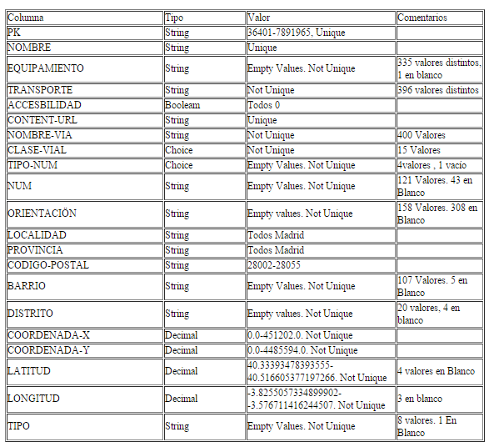
Análisis datasets (I)
INSTALACIONES DEPORTIVAS

Slide 5
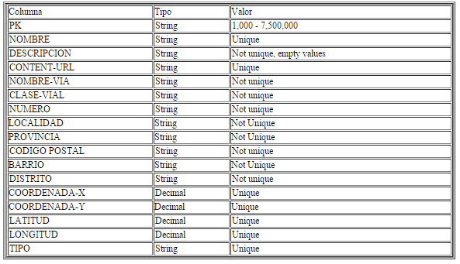
Análisis datasets (iI)
APARCAMIENTOS PÚBLICOS

Slide 6
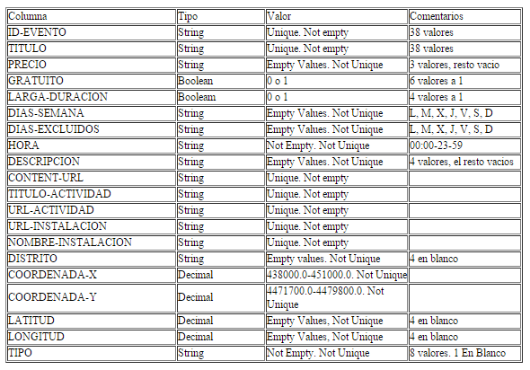
Análisis datasets (iI)
AGENDA DE ACTIVIDADES DEPORTIVAS

Slide 7
Estrategia de nombrado
Hemos seguido la siguiente estrategia de nombrado:
Domain:
http://www.semanticweb.org/
Ontological terms path:
http://www.semanticweb.org/OntologyGroup15#
Individuals path:
http://www.semanticweb.org/instances
Ontological terms pattern:
http://www.semanticweb.org/OntologyGroup15#
Individuals pattern:
http://www.semanticweb.org/instances//

Slide 8
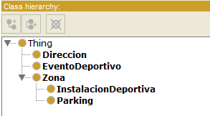
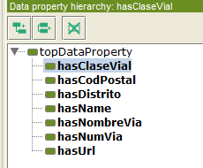
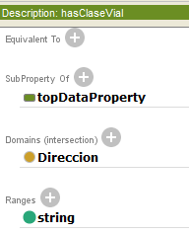
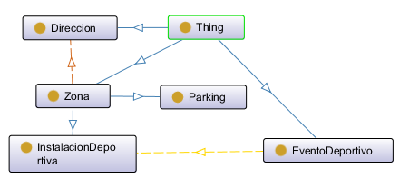
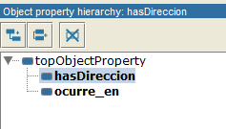
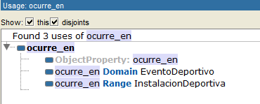
Ontología

Slide 9
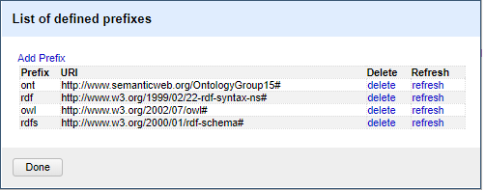
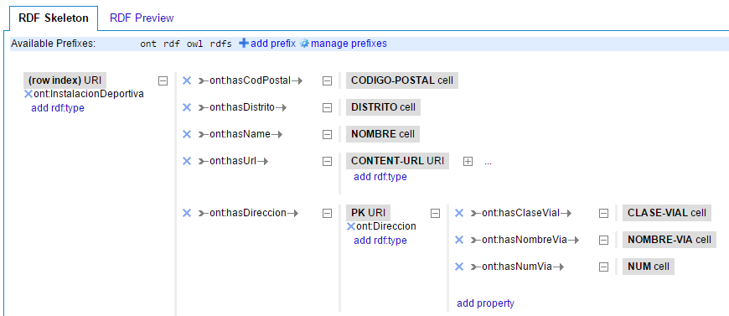
Datasets to rdf (i)
INSTALACIONES DEPORTIVAS

Slide 10
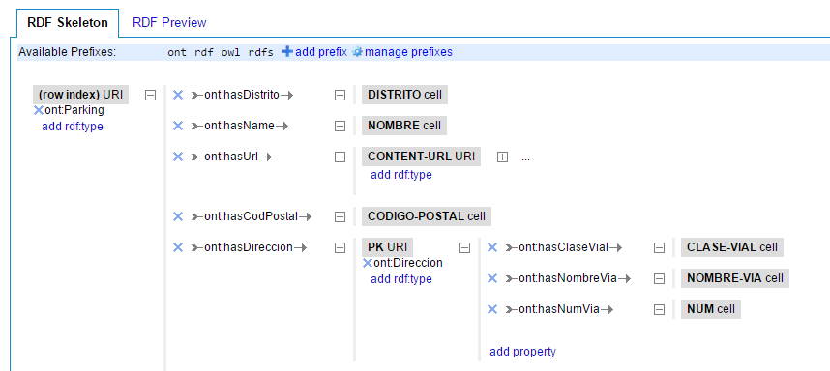
Datasets to rdf (ii)
APARCAMIENTOS PÚBLICOS

Slide 11
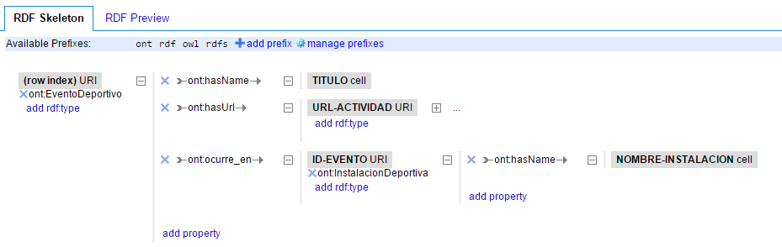
Datasets to rdf (iii)
AGENDA DE ACTIVIDADES DEPORTIVAS

Slide 12
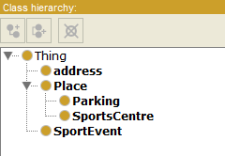
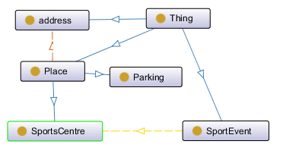
Ontología updated

Slide 13
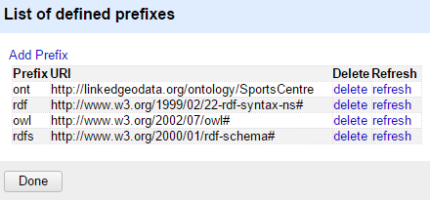
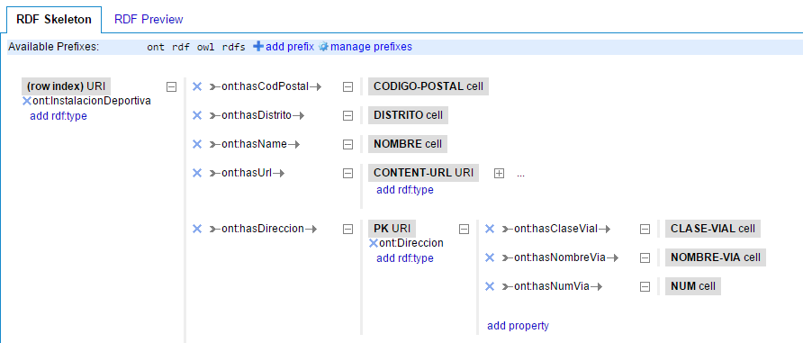
Rdf updated (i)
INSTALACIONES DEPORTIVAS

Slide 14
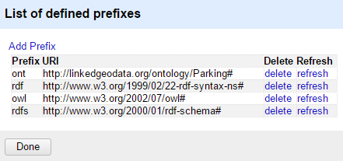
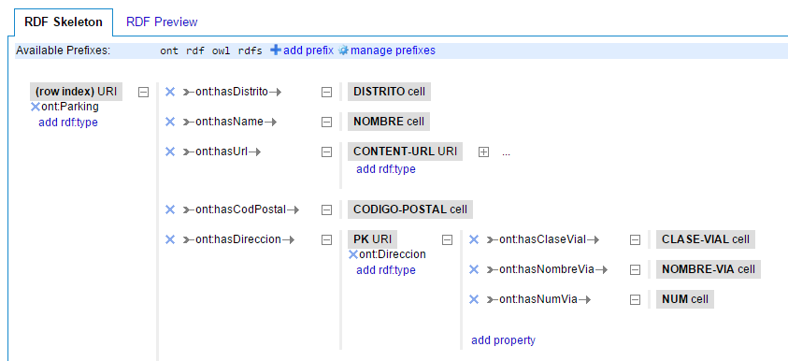
Rdf updated (ii)
APARCAMIENTOS PÚBLICOS

Slide 15
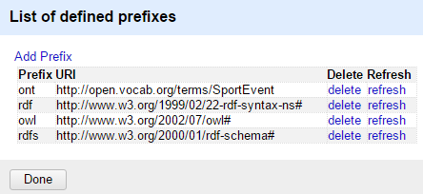
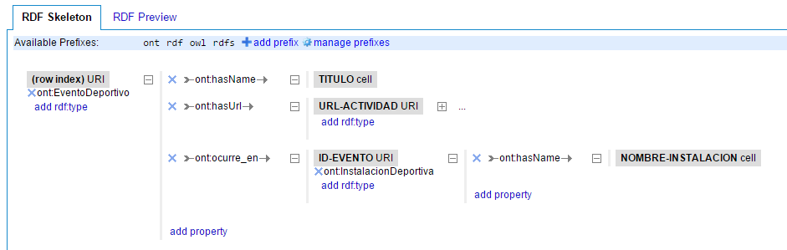
Rdf updated (iiI)
AGENDA DE ACTIVIDADES DEPORTIVAS

Slide 16
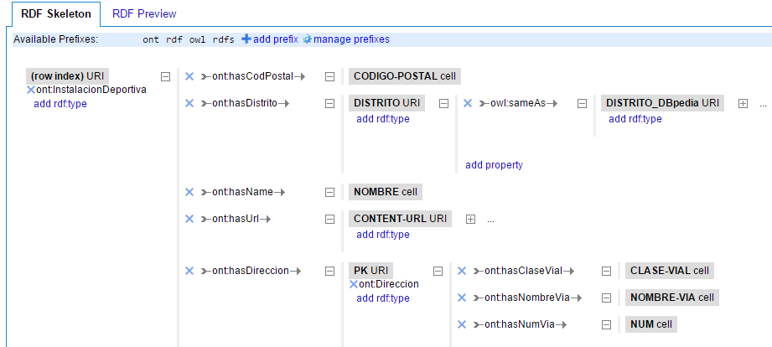
RDF CON links (I)
INSTALACIONES DEPORTIVAS

Slide 17
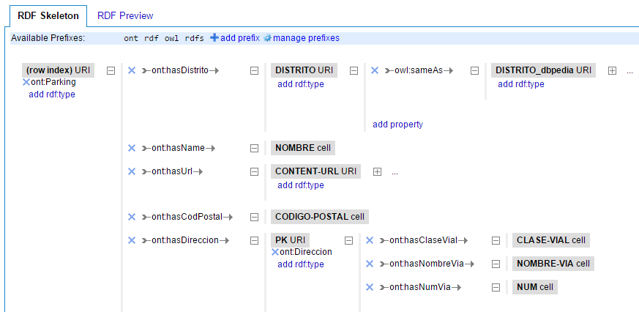
RDF CON links (Ii)
APARCAMIENTOS PÚBLICOS

Slide 18
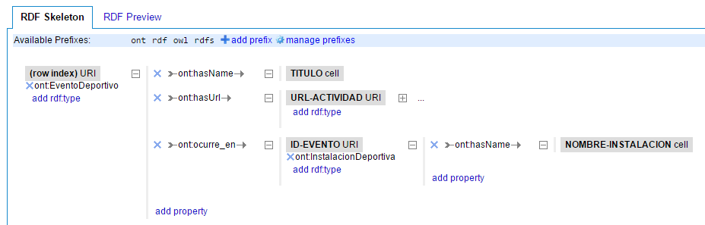
RDF CON links (iiI)
AGENDA DE ACTIVIDADES DEPORTIVAS

Slide 19
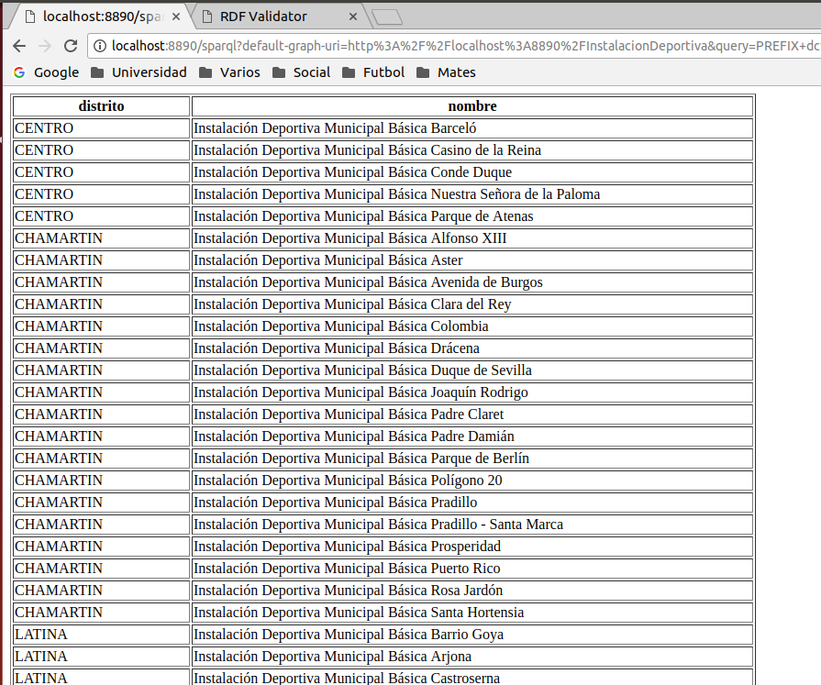
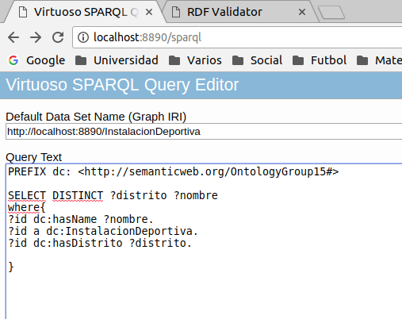
Consultas sparql (i)
INSTALACIONES DEPORTIVAS

Slide 20
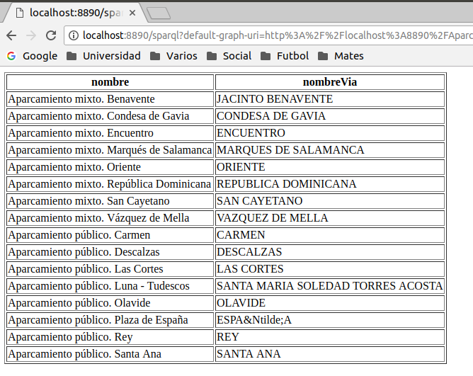
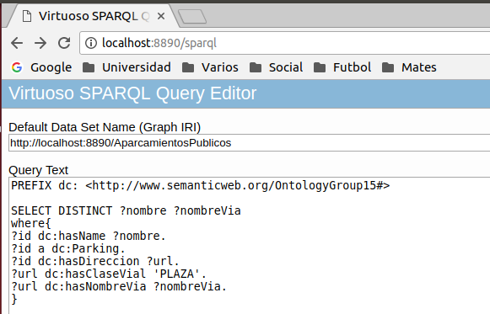
Consultas sparql (iI)
APARCAMIENTOS PÚBLICOS

Slide 21
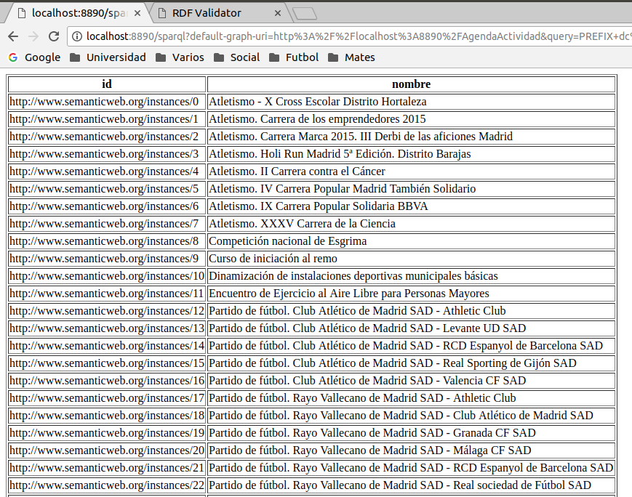
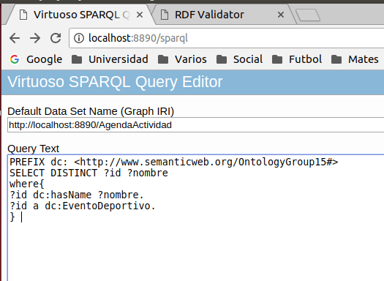
Consultas sparql (iII)
AGENDA DE ACTIVIDADES DEPORTIVAS

Slide 22
GRACIAS POR SU ATENCIÓN

